Slide 1
Notes:
BẤM VÀO BALO ĐỂ TIẾP TỤC.

Slide 2
BÀI 33
LUYỆN TẬP

Slide 3
THỰC HÀNH – LUYỆN TẬP

Slide 4
Bài tập 1: Tính. SGK – tr80
Trả lời
37
26
222
962
82
49
738
4 018
6 119
34
24 476
208 046
11 081
62
22 162
687 022
x
x
x
x
74
3 28
183 57
664 86

Slide 5
Bài tập 2: Đặt tính rồi tính. SGK – tr80
2 129 x 43
2 331 x 32
1 408 x 63
10 617 x 91
960 x 84
7 500 x 39
Trả lời
2 129
43
6 387
91 547
2 331
32
4 662
74 592
x
x
85 16
69 93

Slide 6
Bài tập 2: Đặt tính rồi tính. SGK – tr80
2 129 x 43
2 331 x 32
1 408 x 63
10 617 x 91
960 x 84
7 500 x 39
Trả lời
1 408
63
4 224
88 704
10 617
91
10 617
966 147
x
x
84 48
955 53

Slide 7
Bài tập 2: Đặt tính rồi tính. SGK – tr80
2 129 x 43
2 331 x 32
1 408 x 63
10 617 x 91
960 x 84
7 500 x 39
Trả lời
960
84
3 840
80 640
7 500
39
67 500
292 500
x
x
76 80
225 00

Slide 8
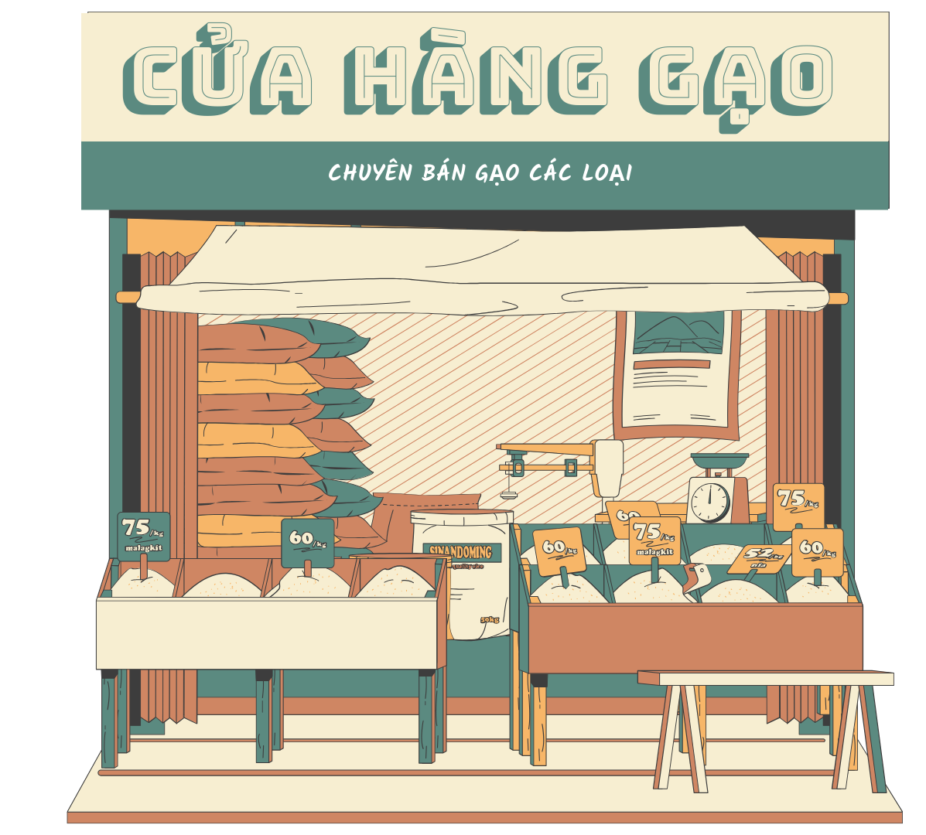
Bài tập 3 SGK – tr80
Một cửa hàng đã bán 40 kg gạo tẻ với giá 18 000 đồng một ki-lô-gam và 35 kg gạo nếp với giá 25 000 đồng một ki-lô-gam. Hỏi cửa hàng đó thu được tất cả bao nhiêu tiền?

Slide 9
Bài tập 3 SGK – tr80
Bài giải
Số tiền cửa hàng thu được sau khi bán 40 kg gạo tẻ là:
18 000 $×$ 40 = 720 000 (đồng)
Số tiền cửa hàng thu được sau khi bán 35 kg gạo nếp là:
25 000 $×$ 35 = 875 000 (đồng)
Cửa hàng thu được số tiền là:
720 000 + 875 000 = 1 595 000 (đồng)
Đáp số: 1 595 000 đồng.

Slide 10
XIN CHÀO TẠM BIỆT
HẸN GẶP LẠI!

